Slide 1
第7讲 认证

Slide 2
大纲
用户认证
口令认证，Salt
挑战-应答(Challenge-response)认证协议
动态口令
生物识别技术
基于令牌(Token-based)的认证
FIDO
分布式系统中的身份认证
单点登录系统(Single Sign-On)
可信中介（KPC和CA）
Notes:
salt是用来修改口令散列的随机数据串

Slide 3
口令认证
基本概念
用户有一个秘密的口令
系统检查口令以验证用户身份
问题
口令如何存储？
系统如何检查口令？
猜测口令有多容易？
口令文件难以保密
更好的方法：即使拥有口令文件，也很难猜出口令

Slide 4
基本的口令方案
用户
口令文件
kiwifruit
exrygbzyf
kgnosfix
ggjoklbsz
…
…
hash 函数

Slide 5
基本的口令方案
Hash 函数 h : strings → strings
给定 h(password), 难以找到 password
没有比试错法更好的已知算法
用户口令存储为 h(password)
当用户输入口令时
系统计算 h(password)
与口令文件中的条目进行比较
口令本身没有被存储在磁盘上

Slide 6
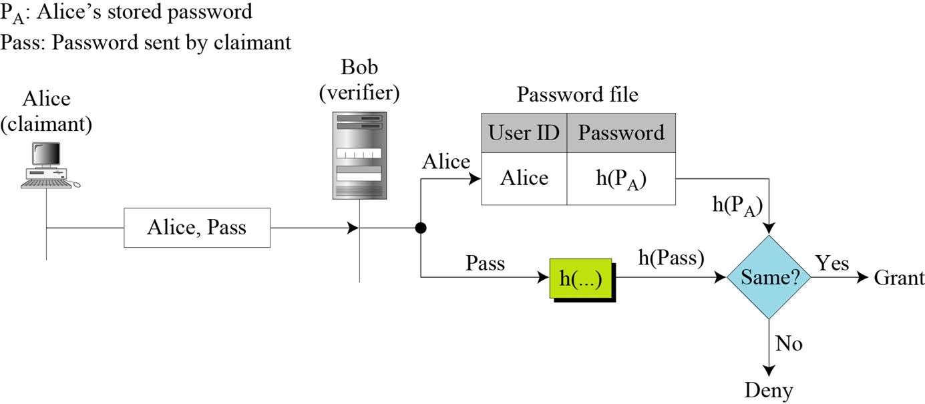
口令认证
Notes:
6
Claimant 要求者

Slide 7
Unix 口令系统
Hash 函数为 25xDES
25 轮 DES 变体加密
任何用户都可以尝试“字典攻击”
R.H. Morris and K. Thompson, Password security: a case history, Communications of the ACM, November 1979

Slide 8
Unix 口令系统
口令行
walt:fURfuu4.4hY0U:129:129:Belgers:/home/walt:/bin/csh
Compare
Salt
Input
Constant,
A 64-bit block of 0
Key
25x DES
Ciphertext
Plaintext
Notes:
account:coded password data:uid:gid:GCOS-field:homedir:shell
Salt: 12 bits encoded in 2 bytes
Ciphertext: 11 bytes
It is much harder to infer the key than to infer the clear text.
When password is set, salt is chosen randomly 12-bit salt slows dictionary attack by factor of 2¹²

Slide 9
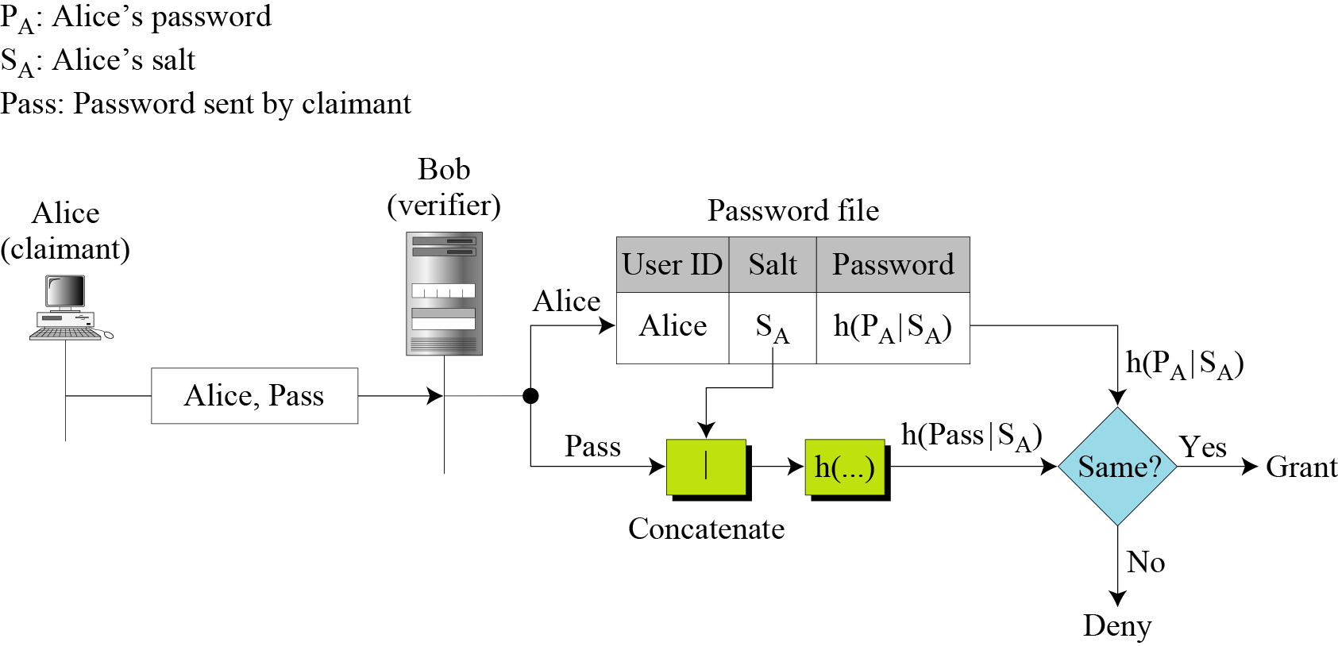
口令认证
为什么需要Salt？
Notes:
9

Slide 10
salt的优点
没有salt
所有机器都具有相同的散列函数
计算所有常用字符串的哈希值一次
比较哈希文件和所有已知的口令文件
有salt
一个口令散列了2¹²种不同的方式
预计算散列文件？
需要更大的文件来覆盖所有常见的字符串
对已知口令文件的字典攻击
需要对于文件中的每个salt，尝试使用所有常见字符串

Slide 11
字典攻击(Dictionary Attack)
典型的口令字典
1,000,000条通用口令
人们的名字，普通的宠物名字和普通的词汇
假设你每秒生成并分析10次猜测
这对于一个网站来说可能是合理的; 离线速度要快得多
最多100,000秒的字典攻击= 28小时，平均14小时
如果口令是随机的
假设有六个字符的口令
大写和小写字母，数字，32个标点符号
689,869,781,056个口令组合
穷举搜索平均需要1,093年

Slide 12
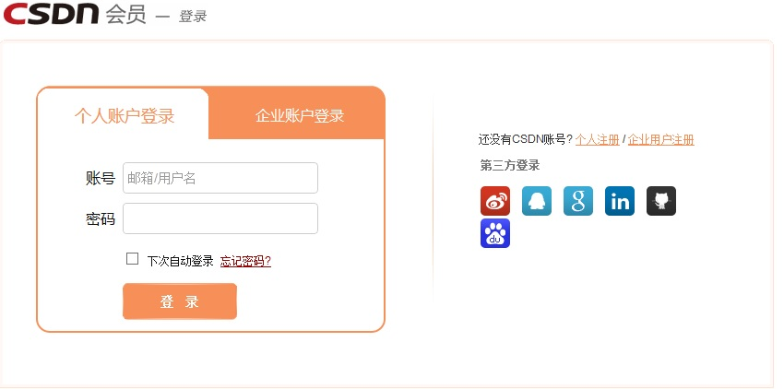
口令认证
2011年12月21日，CSDN后台数据库被盗，由于明文存储，642万多个用户的帐号、口令等信息被泄露
服务器口令表
用 户
口 令
···
···
张 三
1a23
李 四
33z4
王 五
66a1
···
···
Notes:
12

Slide 13
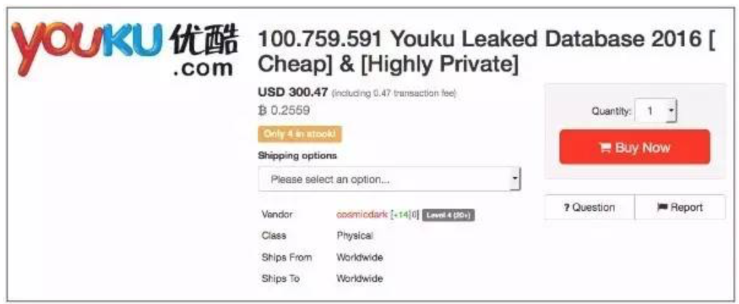
口令认证
2017年初，一个网络黑市商家兜售了10亿个被盗的中国网络巨头的用户账户；
近日，CosmicDark上的一个黑市商家刚上架了一个用户数据库，该数据库包含了100,759,591个被盗的优酷用户账户；
Notes:
13

Slide 14
大纲
用户认证
口令认证，Salt
挑战-应答(Challenge-response)认证协议
动态口令
生物识别技术
基于令牌(Token-based)的认证
FIDO
分布式系统中的身份认证
单点登录系统(Single Sign-On)
可信中介（KPC和CA）

Slide 15



挑战-应答认证
Goal: Bob 希望 Alice向他“证明”自己的身份
Protocol ap1.0: Alice 说 “I am Alice”
“I am Alice”
失败场景??

Slide 16
认证
Goal: Bob 希望 Alice向他“证明”自己的身份
Protocol ap1.0: Alice 说“I am Alice”
在网络环境中，Bob看不到Alice，所以Trudy 可以简单申明她是Alice
“I am Alice”

Slide 17
认证
Protocol ap2.0: Alice 在包含她的IP地址的IP包中
说“I am Alice”
Alice’s
IP address
“I am Alice”
失败场景??

Slide 18
认证
Protocol ap2.0: Alice 在包含她的IP地址的IP包中
说“I am Alice”
Trudy 可以创建用于欺骗的地址数据包
Alice’s
IP address
“I am Alice”

Slide 19
认证
Protocol ap3.0: Alice 在包含她的IP地址的IP包中说
“I am Alice”，并且发送她的口令来证明
Alice’s
IP addr
Alice’s
password
“I’m Alice”
失败场景??
Alice’s
IP addr
OK

Slide 20
认证
Protocol ap3.0: Alice 在包含她的IP地址的IP包中说
“I am Alice”，并且发送她的口令来证明
Alice’s
IP addr
Alice’s
password
“I’m Alice”
重放攻击(Playback Attack): Trudy 记录Alice’s数据包，并
稍后将数据发送给Bob
Alice’s
IP addr
OK
Alice’s
IP addr
Alice’s
password
“I’m Alice”

Slide 21
认证
Protocol ap3.1: Alice 在包含她的IP地址的IP包中说
“I am Alice”，并且发送她的加密的口令来证明
Alice’s
IP addr
encrypted
password
“I’m Alice”
失败场景??
Alice’s
IP addr
OK

Slide 22
认证
Protocol ap3.1: Alice 在包含她的IP地址的IP包中说
“I am Alice”，并且发送她的加密的口令来证明
Alice’s
IP addr
encryppted
password
“I’m Alice”
记录和重放仍然有效!
Alice’s
IP addr
OK
Alice’s
IP addr
encrypted
password
“I’m Alice”

Slide 23
认证
目标: 避免重放攻击
Nonce: number (R) used only once –in-a-lifetime
ap4.0: 为证明Alice是“live”的, Bob 发送nonce (R)给Alice. Alice必须返回用共享密钥加密的 R
“I am Alice”
R
K (R)
Alice is live, and only Alice knows key to encrypt nonce, so it must be Alice!
A-B
Failures, drawbacks?
Notes:
Nonce 随机数

Slide 24
认证
ap4.0 不保护服务器数据库读取攻击(server database reading attack)
使用公钥密码技术进行认证?
ap5.0: 使用公钥密码体制
“I am Alice”
Bob 计算
R
+
-
-
K
(K (R)) = R
K (R)
A
A
A
Bob知道只有Alice有私钥，可以对R进行加密，这样：
+
-
K
(K (R)) = R
A
A

Slide 25
大纲
用户认证
口令认证，Salt
挑战-应答(Challenge-response)认证协议
动态口令
生物识别技术
基于令牌(Token-based)的认证
FIDO
分布式系统中的身份认证
单点登录系统(Single Sign-On)
可信中介（KPC和CA）

Slide 26
静态口令
静态口令的缺点：
通常使用的计算机口令是静态的，即在一定时间内是不变的，而且可重复使用。
极易被网上嗅探劫持、重放攻击
Notes:
26

Slide 27
动态口令
一次性口令技术
20世纪80年代初，美国科学家Leslie Lamport首次提出了一次性口令（OTP）的思想，即用户每次登录系统时使用的口令是变化的。
实现方法有多种
一次性密码本
发送口令短信
挑战-应答方式
……

Slide 28
动态口令
一次性密码本
123*&
%3&^
&*HG
Kj**&
……
客户端
服务器
密码本
Notes:
密码本包含了密码的列表
28

Slide 29
动态口令
一次性密码本
123*&
%3&^
&*HG
Kj**&
……
123*&
%3&^
&*HG
Kj**&
……
客户端
服务器
Notes:
第一次登录时用密码表中第一个密码进行登陆，服务端用第一个密码进行验证，用完后删除第一个密码条目，通过这种方式实现每次登陆采用的密码不同
29

Slide 30
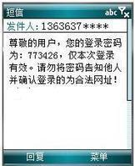
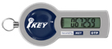
动态口令
通信双方事先约定口令更改方式
短信密码
动态口令牌
Notes:
动态口令牌每60秒或30秒自动生成一组动态密码，服务器数据库和你的设备有一套同步程序，会根据时间产生的相同结果

Slide 31
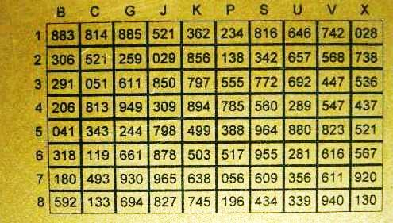
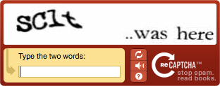
动态口令
“挑战-应答”
工行动态口令卡：在规定时间内输入U3G4
CAPTCHA
Notes:
31

Slide 32
动态口令
动态口令（一次性口令）技术
用户每次登录系统时使用的口令是变化的，不重复的
动态口令如何实现呢？

Slide 33
动态口令
动态口令实现思路：
1、由算法(散列函数)产生，记为F
口令产生
2、F算法的输入中应包含变动因子X
3、变动因子不能有重复
F(X,K)
1、通信双方的变动因子必须保持一致
口令验证
2、算法输入中包括通信双方共享的密钥K

Slide 34
动态口令
动态口令实现技术一
通信双方事先共享密钥K,以登录时间作为变动因子
1、获取系统当前时间T
2、R=F(T,K)
1、根据用户名查找数据库，得到该用户的K
2、获取当前时间T'
3、R'=F(T',K)
4、判断R?=R'
认证请求（用户名，R=F(T,K))
基于时间同步的动态口令实现技术
服务器
用 户
验证结果
用户和服务器的时间精确同步

Slide 35
动态口令
用户
一致吗？
服务器
用户名，F（T,K）
T
T'
时间
F（T,K）
F（T’,K）
客户端当前系统时间
服务端当前系统时间
时间窗口∆t
1、由于网络时延，某些合法用户的身份无法验证
2、由于时间窗口的存在，无法完全避免重放攻击

Slide 36
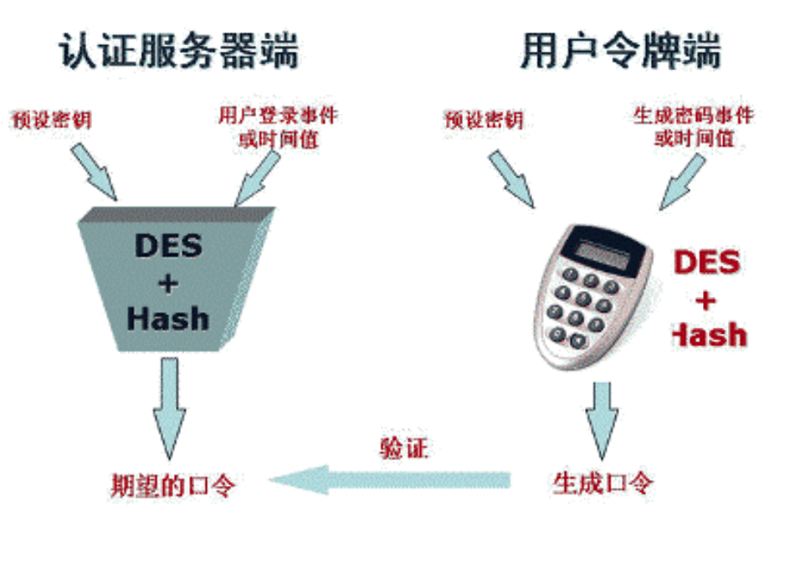
动态口令

Slide 37
动态口令
动态口令实现方案二
认证请求（用户名）
发送挑战--随机数R
服务器
用 户
计算并发送应答F(R,K)
验证
基于挑战-应答的动态口令实现技术

Slide 38
动态口令
动态口令实现方案二
认证请求（用户名）
发送挑战--随机数R’
攻击者
服务器
用户名F(R,K)
计算并发送应答F(R,K)
无法验证通过

Slide 39
动态口令
动态口令（一次性口令）实现方法
时间同步技术
适用于网络性能稳定，验证效率高
挑战-应答技术
适用于分布式网络环境，安全性、可靠性高

Slide 40
口令认证总结
安全威胁
应对措施
口令设置
字典/穷举攻击
强口令
口令认证
口令存储
口令文件被盗
口令加密存储
网络嗅探
口令加密传输
口令传输
重放攻击
动态口令

Slide 41
大纲
用户认证
口令认证，Salt
挑战-应答(Challenge-response)认证协议
动态口令
生物识别技术
基于令牌(Token-based)的认证
FIDO
分布式系统中的身份认证
单点登录系统(Single Sign-On)
可信中介（KPC和CA）

Slide 42


生物识别技术(Biometrics)
使用一个人的身体特征
指纹，语音，脸部，键盘计时, …
优点
无法泄露、丢失、遗忘
缺点
成本、安装、维护
比较算法的可靠性
假阳性(False positive):允许未经授权的人访问
假阴性(False negative):禁止授权的人访问
隐私?
如果被伪造，如何revoke?
Notes:
Revoke 撤回

Slide 43
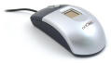
生物识别技术
常见用途
特殊情况下的物理安全
结合
多种生物识别技术
生物识别和PIN
生物识别和令牌(token)

Slide 44
生物识别技术(Biometrics)
RSA 2017创新沙盒冠军UNIFYID (https://unify.id)
利用现在越来越丰富的各种传感器获取用户的数据。比如，手机里的陀螺仪，加速器，GPS，周围光感应，WIFI，蓝牙等等，对pc可以包括击键间隔，鼠标的移动和滚轮的滚动，触摸板的移动，周边WIFI，蓝牙等等
基于这些数据上传云端并使用学习算法，对用户的行为进行学习。
5个9的识别正确率
Notes:
44

Slide 45
大纲
用户认证
口令认证，Salt
挑战-应答(Challenge-response)认证协议
动态口令
生物识别技术
基于令牌(Token-based)的认证
FIDO
分布式系统中的身份认证
单点登录系统(Single Sign-On)
可信中介（KPC和CA）

Slide 46
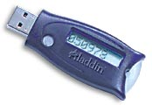
基于令牌的认证智能卡(Token-based Authentication Smart Card)
具有嵌入式CPU和内存
与小型智能卡阅读器进行对话
各种形式
PIN 保护的存储卡
输入PIN以获取密码
基于PIN 和智能手机的令牌
Google 认证
挑战/应答卡
计算机创建一个随机挑战
输入PIN 对卡内的挑战值进行加密/解密
Notes:
PIN protected: usually the password is much harder to memorize. Also, you need both PIN and smart card for authentication.
Sometimes, no random challenge for cryptographic challenge/response cards, eg, the crypto calculator.

Slide 47
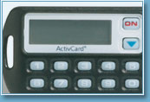
智能卡示例
初始数据 (PIN)
时间
挑战
时间
function
一些困难：
与服务器共享初始数据 (PIN)
需要安全地设置
多站点共享数据库
时钟倾斜(Clock skew)
Notes:
Optional challenge
时钟偏移（英语：clock skew）或称时钟偏斜，是指时钟信号到达数字电路各个部分所用时间的差异

Slide 48
大纲
用户认证
口令认证，Salt
挑战-应答(Challenge-response)认证协议
动态口令
生物识别技术
基于令牌(Token-based)的认证
FIDO
分布式系统中的身份认证
单点登录系统(Single Sign-On)
可信中介（KPC和CA）

Slide 49
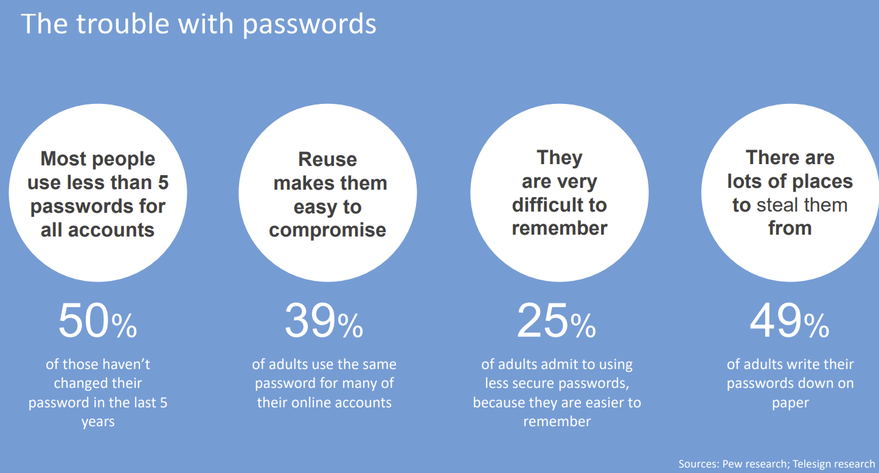
基于password的认证的问题

Slide 50
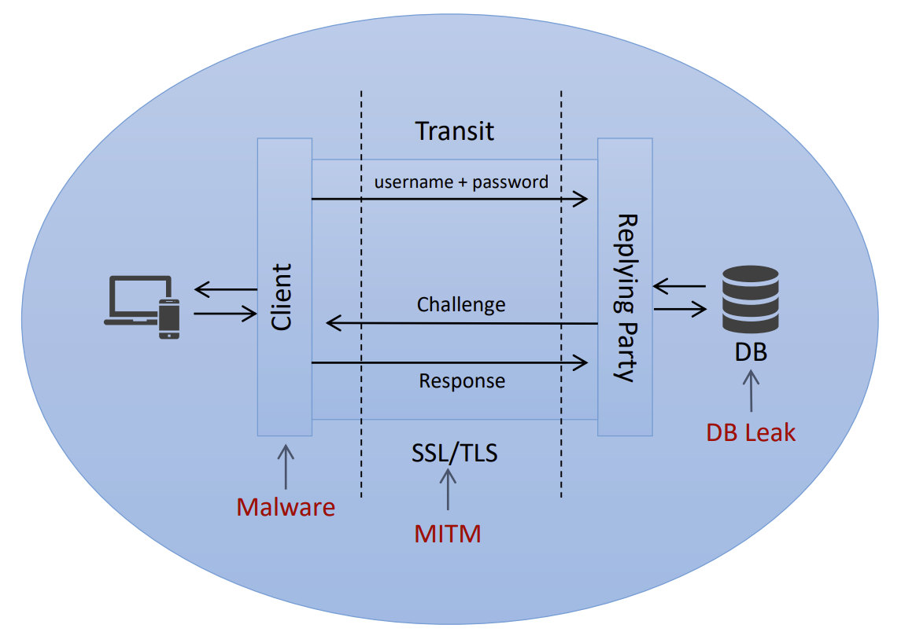
基于password的认证的问题
Malware
Man In The Middle (MITM)
Database Leak

Slide 51
改进的方法
多因素认证，Multi-Factor Authentication (MFA)
要求用户使用两个类别进行身份验证的安全增强方法
Something you know (such as password or PIN)
Something you have (such as one-time pin (OTP) to mobile phone)
Something you are (biometrics such as Fingerprint or FaceID)
credentials必须来自两个不同的类别，以提供更高的安全性
Notes:
Credential 证明

Slide 52
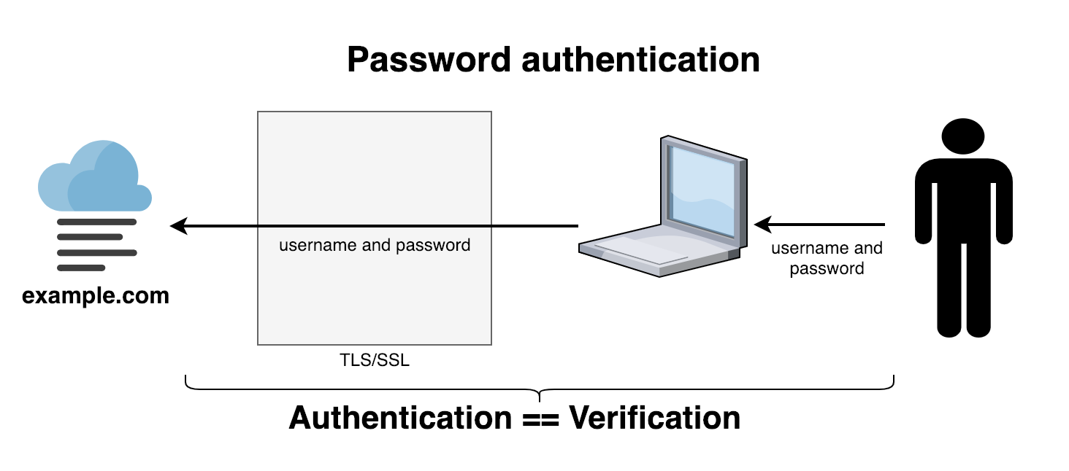
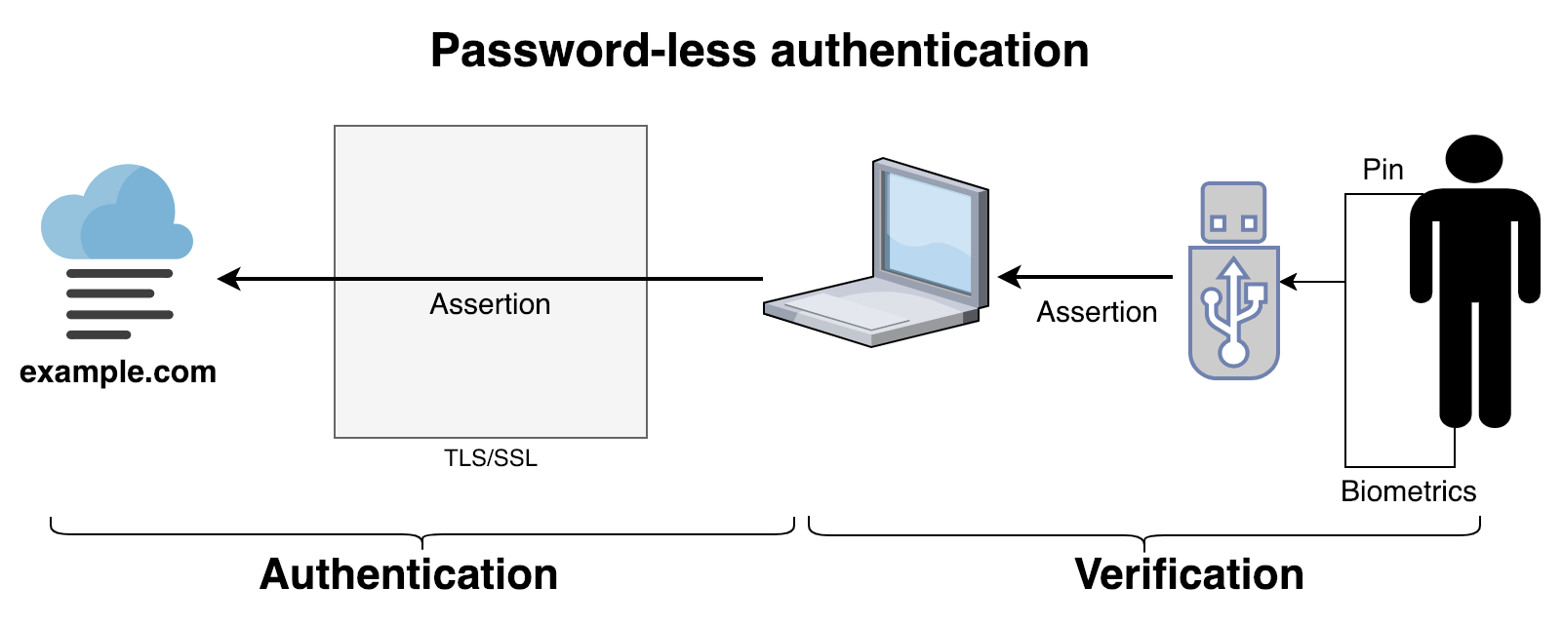
改进的方法
Notes:
password-less 无密码 Assert 维护

Slide 53
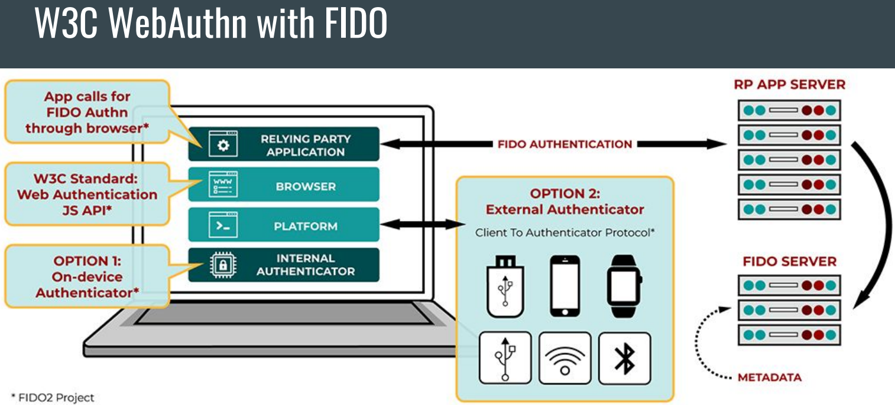
FIDO
Notes:
FIDO（Fast IDentity Online）
在线快速身份验证联盟立于2012年，它的目标是创建一套开放、可扩展的标准协议，支持对Web应用的非密码安全认证，消除或减弱用户对密码的依赖。

Slide 54
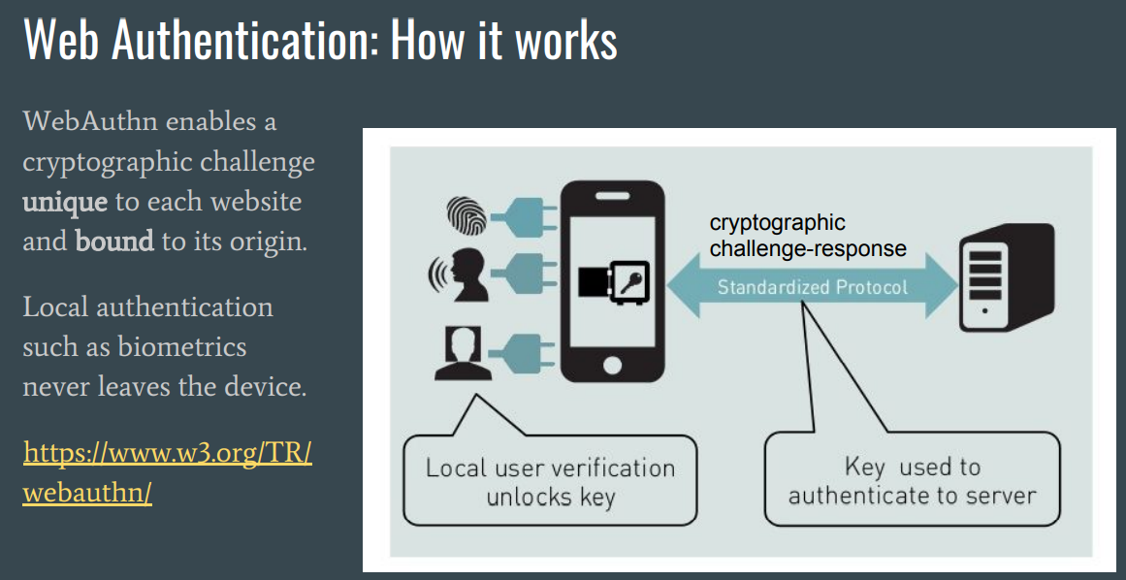
FIDO

Slide 55
FIDO
FIDO —Fast IDentity Online
FIDO相较于传统认证方式的两个重要不同点
基于公私钥对的非对称加密体系
只在本地的可信执行环境（TEE）中存储用户的生物特征信息
FIDO 1.0: Universal Authentication Framework (UAF) Protocol, Universal 2nd Factor (U2F) Protocol
FIDO 2.0: WebAuthn, CTAP

Slide 56
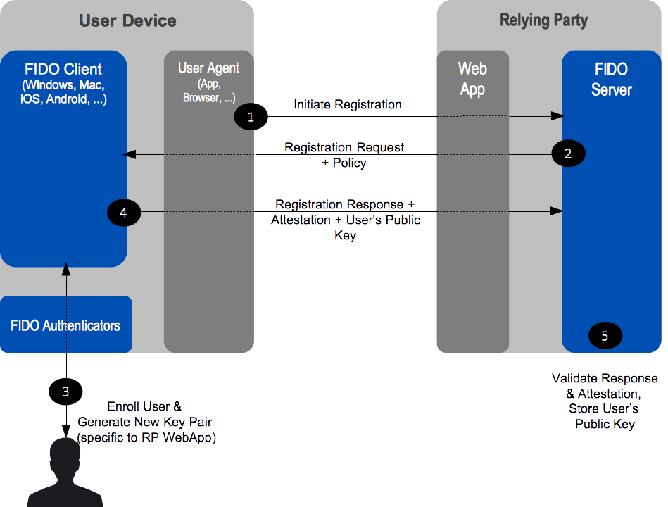
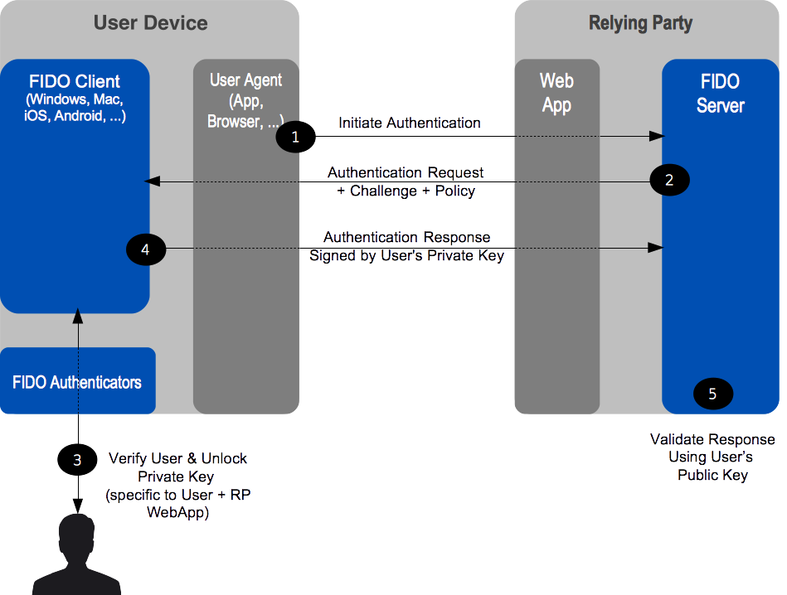
Universal Authentication Framework (UAF)
Registration Message Flow
Authentication Message Flow
https://fidoalliance.org/specs/fido-uaf-v1.1-id-20170202/fido-uaf-overview-v1.1-id-20170202.html
Notes:
Enroll 登记

Slide 57



The Universal Second Factor (U2F)
目标:
浏览器恶意软件无法窃取用户凭证
U2F不应该允许跨站点跟踪用户
U2F使用计数器来防止令牌克隆
U2F token
service (github.com)
(holds user credentials)
browser

Slide 58
The U2F protocol: two parts (simplified)
Device registration:
ID, challenge
ID, challenge
sk
(pk_{ID}, handle)
pk_{ID}, sig_{ID}, handle
pk_{ID}, sig_{ID}, handle
browser
service (github.com)
sk_{ID}
Authentication:
ID, chall., handle
ID, chall., handle
verify sig. with pk_{ID}
sk
sig_{ID}, ctr
sig_{ID}, ctr
sk_{ID}
browser
service
Notes:
sk: generated at init time
ID: actually, ID is just an appID (github.com). We use the keyhandle as the userID.
Different PK_{ID} per service needed to prevent user tracking.
_{ctr = counter}

Slide 59
The U2F protocol: two parts (simplified)
Device registration:
ID, challenge
ID, challenge
sk
(pk_{ID}, handle)
pk_{ID}, sig_{ID}, handle
pk_{ID}, sig_{ID}, handle
browser
service (github.com)
sk_{ID}
Fresh pk_{ID} per site prevents user tracking across sites
Authentication:
ID, chall., handle
ID, chall., handle
verify sig. with PK_{ID}
sk
sig_{ID}, ctr
sig_{ID}, ctr
sk_{ID}
browser
service
Notes:
sk: generated at init time
ID: actually, ID is just an appID (githun.com). We use the keyhandle as the userID.
Different PK_{ID} per service needed to prevent user tracking.

Slide 60
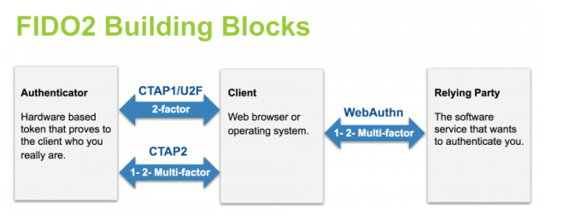
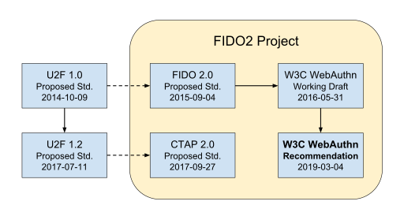
FIDO 2
WebAuthn (the client API)
一个浏览器JS API，描述了一个用于创建和管理公钥凭证的接口。
CTAP (the authenticator API), Client to Authenticator Protocols
Notes:
https://medium.com/webauthnworks/introduction-to-webauthn-api-5fd1fb46c285

Slide 61
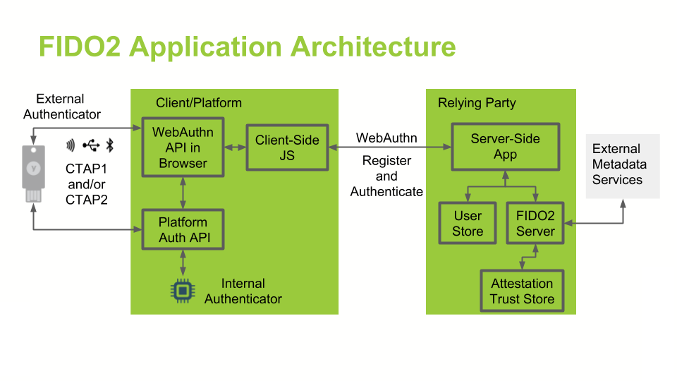
FIDO 2
Notes:
https://developers.yubico.com/WebAuthn/

Slide 62
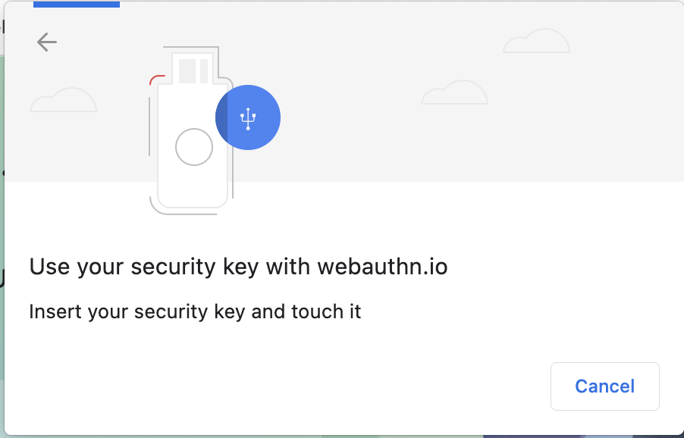
WebAuthn
A browser Javascript API:
站点的Javascript可以注册一个U2F设备，之后用户可以通过U2F设备实现到web站点的认证

Slide 63
Web Authentication
Security
强大的加密
不可网络钓鱼
抵抗数据泄露和暴力攻击
用户存在性测试
认证
Usability
无密钥
多因素认证
生物因素，存储在设备内
Notes:
un-phishable 不可网络钓鱼 data-breach 数据泄露 brute force 暴力破解

Slide 64
大纲
用户认证
口令认证，Salt
挑战-应答(Challenge-response)认证协议
动态口令
生物识别技术
基于令牌(Token-based)的认证
分布式系统中的身份认证
单点登录系统(Single Sign-On)
可信中介（KPC和CA）

Slide 65
单点登录(Single Sign-on)系统
LAN
规则
数据库
用户名,
口令
认证
应用
服务器
优点
用户登录一次
无需在多个站点或应用程序进行多次身份验证
可以设置集中的策略

Slide 66
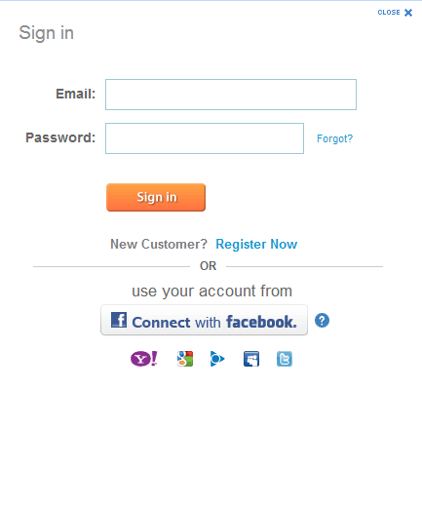
Web的单点登录系统
涉及的实体
IdP (Identity party, 如Facebook and Google)
RP (Relying party, 如 NYTimes)
User
例子: 用户通过Facebook、QQ提供的身份登录到第三方网站

Slide 67
Web的单点登录系统
User
RP
IdP
1. Access Resource
2. Redirect with Authentication Request
3. Ask for Password
4. User Login
5. Redirect with Secret Token
6. Ensure Authentication and Provide Service

Slide 68
大纲
用户认证
口令认证，Salt
挑战-应答(Challenge-response)认证协议
动态口令
生物识别技术
基于令牌(Token-based)的认证
分布式系统中的身份认证
单点登录系统(Single Sign-On)
可信中介（KPC和CA）

Slide 69
可信中介(Trusted Intermediaries)
对称密钥问题:
两个实体如何通过网络建立共享密钥?
方法:
可信的密钥分配中心（ key distribution center, KDC）充当实体之间的中介
公钥问题:
当Alice获得Bob的公钥（从网站，电子邮件，U盘）时，她怎么知道这是Bob的公钥，而不是Trudy的公钥
方法:
可信认证中心(certification authority, CA)

Slide 70

密钥分发中心(KDC)
Alice，Bob需要共享对称密钥
KDC: 服务器与每个注册用户（许多用户）共享不同的密钥
Alice，Bob知道自己的对称密钥 K_{A-KDC}, K_{B-KDC} ，用于与KDC进行通信。
KDC
K_{A-KDC}
K_{P-KDC}
K_{X-KDC}
K_{P-KDC}
K_{B-KDC}
K_{Y-KDC}
K_{Z-KDC}
K_{A-KDC}
K_{B-KDC}

Slide 71
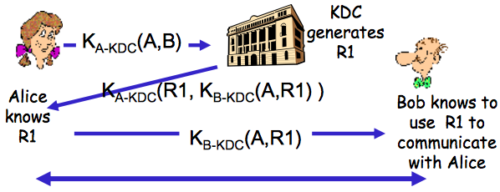
密钥分发中心(KDC)
Q: KDC如何让Bob，Alice确定共享对称密钥以相互通信。
Alice和Bob通信：将R1用作共享对称加密的session key
Notes:
为什么不让KDC直接将KB-KDC(A,R1)发送给B?
KDC将有额外的开销。
对于像A这样的应用程序也更容易。 不必等待B的回复。
确切知道key是来自KDC。

Slide 72
使用KDC的Ticket 和标准
Ticket
在K_{A-KDC}(R1, K_{B-KDC}(A,R1) )中, K_{B-KDC}(A,R1) 也被称为ticket
Ticket具有有效期(expiration time)
KDC 在 Kerberos中使用: 基于共享密钥的认证标准
用户注册密码
从密码派生共享密钥
Notes:
Kerberos 麻省理工学院开发的安全认证系统

Slide 73
Kerberos
来自MIT的可信密钥服务器系统
最著名和最广泛实施的可信第三方密钥分发系统
在分布式网络中提供集中式的基于对称密钥的第三方认证
允许用户访问通过网络的分布式服务
无需信任所有站点
而是全部信任中央认证服务器
两个版本: V4 & V5
广泛使用
Red Hat 7.2 and Windows Server 2003 or higher
Notes:
Kerberos is an authentication service developed as part of Project Athena at MIT, and is one of the best known and most widely implemented trusted third party key distribution systems.
Kerberos provides a centralized authentication server whose function is to authenticate users to servers and servers to users. Unlike most other authentication schemes, Kerberos relies exclusively on symmetric encryption, making no use of public-key encryption. Two versions of Kerberos are in common use: v4 & v5.

Slide 74
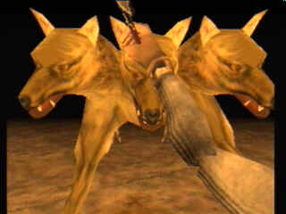
Two-Step 认证
向KDC证明身份一次，以获得特殊的TGS ticket
使用TGS ticket服务获取任何网络服务的tickets
USER=Joe; service=TGS
Joe the User
Encrypted TGS ticket
Key distribution
center (KDC)
TGS ticket
Ticket granting
service (TGS)
Encrypted
service ticket
Encrypted
service ticket
File server, printer,
other network services

Slide 75
Kerberos中的对称密钥
K_{c} 是客户端C的长期密钥
源自用户的密码
由客户端和KDC所知
K_{TGS} TGS的长期密钥
由KDC和TGS ( ticket granting service)所知
K_{v} 网络服务V的长期密钥
由 V 和TGS所知
每个服务有单独的密钥
K_{c,TGS} 是客户端C和TGS之间的短期密钥
由KDC创建，由C和TGS所知
K_{c,v} C和V之间的短期密钥
由TGS创建，由C和V所知

Slide 76
“Single Logon” 认证
kinit program (client)
Key Distribution
Center (KDC)
password
ID_{c} , ID_{TGS} , time_{c}
Convert into
client master key
User
K_{c}
Encrypt_{Kc}(K_{c,TGS} , ID_{TGS} , time_{KDC} ,
lifetime , ticket_{TGS})
Decrypts with
K_{c} and obtains
K_{c,TGS} and
ticket_{TGS}
Fresh key to be used
between client and TGS
TGS
Key = K_{TGS}
Encrypt_{KTGS}(K_{c,TGS} , ID_{c} , Addr_{c} ,
ID_{TGS} , time_{KDC} , lifetime)
Client will use this unforgeable ticket to
get other tickets without re-authenticating
Key = K_{c}
…
所有用户需要在KDC
预先注册password
客户只需获得一次TGS票（比如每天早上）
票据是加密的; 客户端无法伪造或篡改它

Slide 77
获得一个服务Ticket
Client
Encrypt_{Kc,TGS}(ID_{c} , Addr_{c} , time_{c})
Proves that client knows key K_{c,TGS}
contained in encrypted TGS ticket
Ticket Granting
Service (TGS)
usually lives inside KDC
Knows K_{c,TGS}
and ticket_{TGS}
System command,
e.g. “lpr –Pprint”
ID_{v} , ticket_{TGS} , auth_{C}
User
Encrypt_{Kc,TGS}(K_{c,v} , ID_{v} , time_{TGS} ,
ticket_{v})
Fresh key to be used
between client and service
Knows key K_{v} for
each service
Encrypt_{Kv}(K_{c,v} , ID_{c} , Addr_{c} , ID_{v} ,
time_{TGS} , lifetime)
Client will use this unforgeable
ticket to get access to service V
客户使用TGS票据来获取每个网络服务的服务票据和短期密钥
每个服务有一张加密的，不可伪造的票据

Slide 78
获得服务
Encrypt_{Kv}(K_{c,v} , ID_{c} , Addr_{c} , ID_{v} ,
time_{TGS} , lifetime)
双向认证
Client
Encrypt_{Kc,v}(ID_{c} , Addr_{c} , time_{c})
Proves that client knows key K_{c,v}
contained in encrypted ticket
Knows K_{c,v}
and ticket_{v}
Server V
System command,
e.g. “lpr –Pprint”
ticket_{v} , auth_{C}
User
Encrypt_{Kc,v}(time_{c}+1)
向客户端认证服务器
推理:
Server can produce this message only if he knows key K_{c,v}.
Server can learn key K_{c,v} only if he can decrypt service ticket.
Server can decrypt service ticket only if he knows correct key K_{v}.
If server knows correct key K_{v}, then he is the right server.
对于每个服务请求，客户端使用该服务的短期密钥以及他从TGS收到的票据

Slide 79
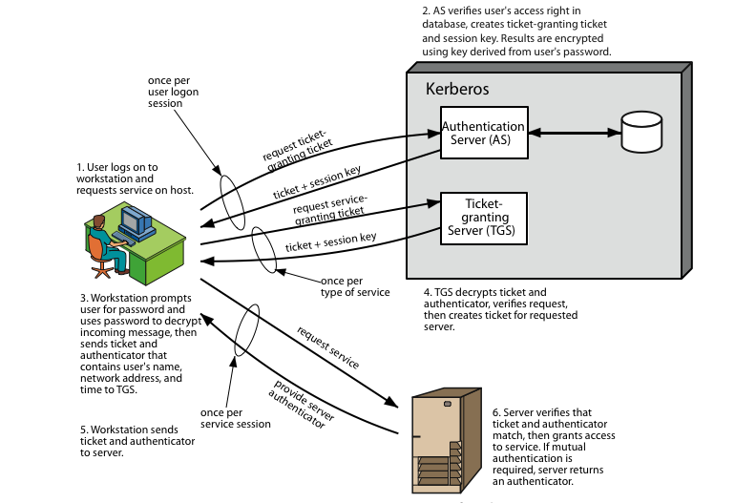
Kerberos 概述
Notes:
Stallings Figure 14.1 diagrammatically summarizes the Kerberos v4 authentication dialogue, with 3 pairs of messages, for each phase listed previously.

Slide 80
Kerberos的重要思想
短期会话密钥(session keys)
长期秘密仅用于派生出短期密钥
每对用户-服务器具有单独的会话密钥
… 但多个用户-服务器会话重复使用相同的密钥
身份证明基于认证者(authenticators)
客户端使用短期会话密钥加密身份、地址和当前时间
还可以防止重放（如果时钟全局同步）
服务器分别获知此密钥（通过客户端无法解密的加密票据）并验证用户身份
仅有对称加密

Slide 81
Kerberos的实际应用
电子邮件、FTP、网络文件系统和许多其他应用程序已被kerberized
对最终用户来说，Kerberos的使用是透明的
透明度对可用性(usability)非常重要！

Slide 82
可信中介(Trusted Intermediaries)
对称密钥问题:
两个实体如何通过网络建立共享密钥?
方法:
可信的密钥分配中心（ key distribution center, KDC）充当实体之间的中介
公钥问题:
当Alice获得Bob的公钥（从网站，电子邮件，U盘）时，她怎么知道这是Bob的公钥，而不是Trudy的公钥
方法:
可信认证中心(certification authority, CA)

Slide 83
CA
Certification authority (CA): 将公钥绑定到特定实体E.
E (person, router) 向CA注册公钥
E 向CA提供身份证明(“proof of identity”)
CA创建证书将E和它的公钥绑定。
包含E的公钥的证书，由CA数字签名(CA称”这是E的公钥”)
Bob’s
public
key
digital
signature
(encrypt)
+
K
+
B
K
B
CA
private
key
certificate for Bob’s public key, signed by CA
Bob’s
identifying information
-
K
CA
Notes:
CA is heart of the X.509 standard which has been used extensively in SSL (Secure Socket Layer), S/MIME (Secure/Multiple Purpose Internet Mail Extension), and IP Sec

Slide 84
CA
当Alice想要Bob的公钥时:
获得Bob的证书（从Bob或其它地方）
将CA的公钥应用于Bob的证书，获取Bob的公钥
CA是广泛使用的X.509标准的核心
SSL/ TLS：部署在每个Web浏览器中
S/MIME（安全/多用途Internet邮件扩展）和IP Sec等
+
digital
signature
(decrypt)
Bob’s
public
key
K
B
+
K
B
CA
public
key
+
K
CA

Slide 85
SSL的一般流程
Version, Crypto choice, nonce
C
S
Version, Choice, nonce,
signed certificate
containing server’s
public key Ks
Secret key K
encrypted with
server’s key Ks
switch to negotiated cipher
hash of sequence of messages
hash of sequence of messages
Notes:
Nonce 随机数 negotiated 协商的

Slide 86
SSL/HTTPS中的认证
公司要求CA（例如Verisign）提供证书
CA创建证书并对其签名
证书安装在服务器中（例如，Web服务器）
浏览器安装了根证书
如：Windows根证书列表https://gallery.technet.microsoft.com/Trusted-Root-Certificate-7ece659b
浏览器验证证书并信任正确签名的证书

Slide 87
多KDC/CA 域
Secret keys:
KDCs share pairwise key
topology of KDC: tree with shortcuts
Public keys:
cross-certification of CAs
example: Alice with CA_{A}, Boris with CA_{B}
Alice gets CA_{B}’s certificate (public key p₁), signed by CA_{A}
Alice gets Boris’ certificate (its public key p₂), signed by CA_{B} (p₁)
Notes:
Pairwise 成对 topology 拓扑 shortcut 捷径 cross-certification 交叉认证

Slide 88
CA信任关系
当一个安全个体看到另一个安全个体出示的证书时，他是否信任此证书？
信任难以度量，总是与风险联系在一起
可信CA
如果一个个体假设CA能够建立并维持一个准确的“个体-公钥属性”之间的绑定，则他可以信任该CA，该CA为可信CA
信任模型
基于层次结构的信任模型
交叉认证
以用户为中心的信任模型
浏览器信任列表认证模型

Slide 89
CA层次结构
对于一个运行CA的大型权威机构而言，签发证书的工作不能仅仅由一个CA来完成
它可以建立一个CA层次结构
根CA
中间CA

Slide 90
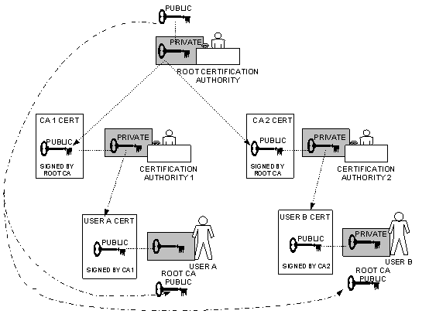
CA层次结构

Slide 91
CA层次结构的建立
根CA具有一个自签名的证书
根CA依次对它下面的CA进行签名
层次结构中叶子节点上的CA用于对安全个体进行签名
对于个体而言，它需要信任根CA，中间的CA可以不必关心(透明)；同时它的证书是由底层的CA签发的
在CA的机构中，要维护这棵树
在每个节点CA上，需要保存两种cert (1) Forward Certificates: 其他CA发给它的certs (2) Reverse Certificates: 它发给其他CA的certs

Slide 92
层次结构CA中证书的验证
假设个体A看到B的一个证书
B的证书中含有签发该证书的CA的信息
沿着层次树往上找，可以构成一条证书链，直到根证书
验证过程：
沿相反的方向，从根证书开始，依次往下验证每一个证书中的签名。其中，根证书是自签名的，用它自己的公钥进行验证
一直到验证B的证书中的签名
如果所有的签名验证都通过，则A可以确定所有的证书都是正确的，如果他信任根CA，则他可以相信B的证书和公钥

Slide 93
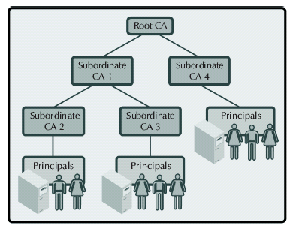
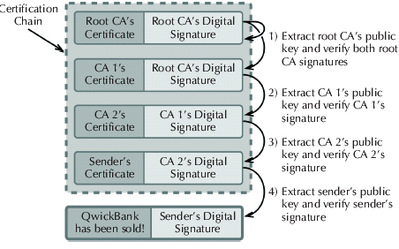
证书链的验证示例
Notes:
Subordinate 从属 principal 负责人

Slide 94
交叉认证
两个不同的CA层次结构之间可以建立信任关系
单向交叉认证
一个CA可以承认另一个CA在一定名字空间范围内的所有被授权签发的证书
双向交叉认证
交叉认证可以分为
域内交叉认证(同一个层次结构内部)
域间交叉认证(不同的层次结构之间)
交叉认证的约束
名字约束
路径长度约束
策略约束

Slide 95
交叉认证
交叉认证是把以前无关的CA连接到一起的认证机制
当两者隶属于不同的CA时，可以通过信任传递的机制来完成两者信任关系的建立。
CA签发交叉认证证书是为了形成非层次的信任路径
一个双边信任关系需要两个证书，它们覆盖每一方向中的信任关系。
这些证书必须由CA之间的交叉认证协议来支持。当某证书被证明是假的或者令人误解的时候，该协议将决定合作伙伴的责任。

Slide 96
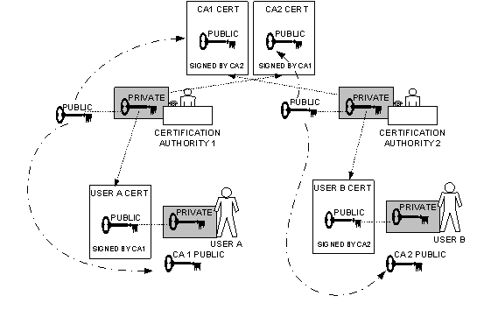
交叉认证

Slide 97
以用户为中心的认证
不存在集中式CA,用户之间相互颁发证书
每个用户为自己颁发的证书提供担保
自组织认证模型
eg:PGP
信任关系按照自然人的信任关系传播
用户B
用户A
用户D
用户C

Slide 98
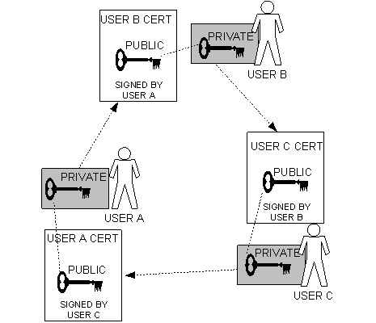
以用户为中心的认证

Slide 99
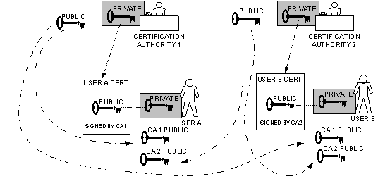
浏览器信任列表认证

Slide 100
思考
考虑KDC和CA服务器。
假设KDC发生故障， 对各方安全通信的能力有何影响？ 也就是说，谁可以和不能沟通?
再假设一个CA发生故障。 这种失败的影响是什么?

